Slide 1
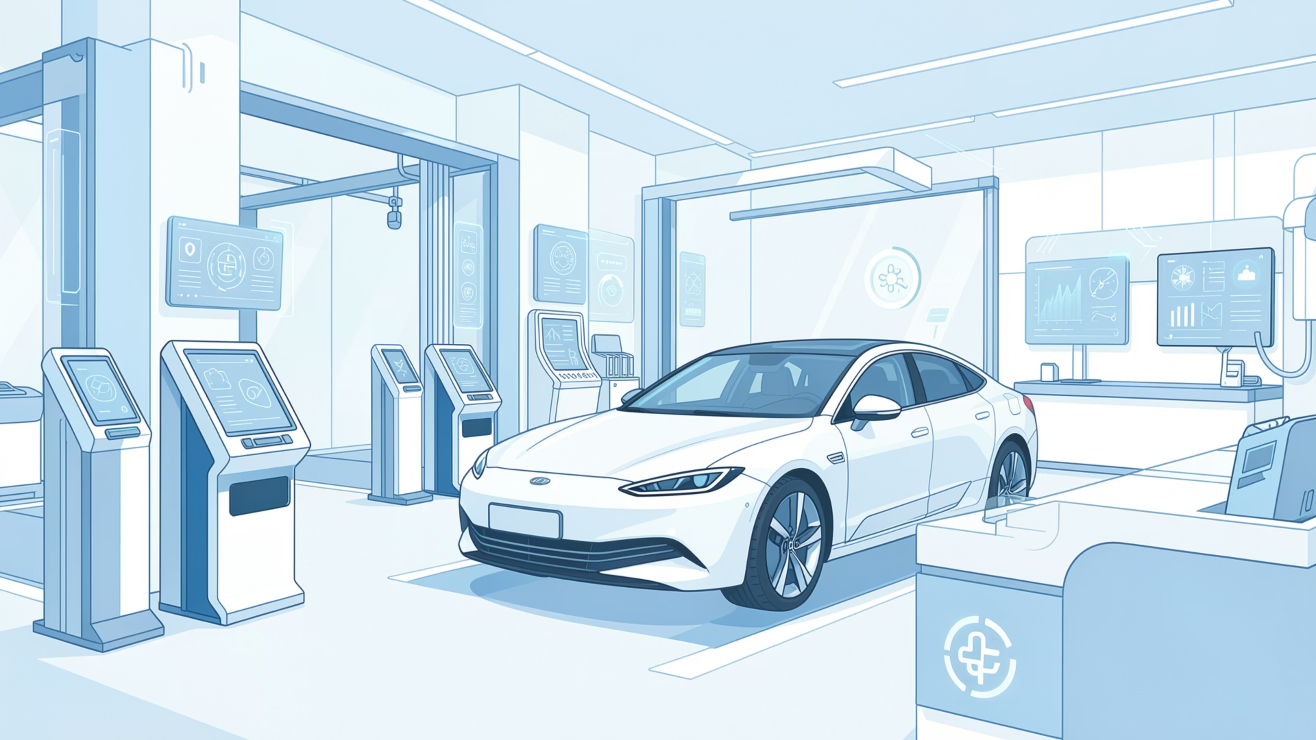
Tableau de Bord Intelligent pour la Gestion de la Visite Technique des Véhicules
Étudiant : YASSIR ESSAIH
Spécialité : Développement Digital - Option Web Full Stack
Entreprise d'accueil : VITECMA - Centre de Visite Technique
Réseau : DEKRA Automotive Maroc
Année Universitaire : 2025 - 2026

Slide 2
Remerciements
Je tiens tout d'abord à exprimer ma profonde gratitude envers la direction de VITECMA Ait Melloul ainsi que l'ensemble du personnel du centre pour leur accueil chaleureux et leur disponibilité tout au long de cette période de stage.
Direction du Centre
Équipe Technique
Ma reconnaissance au chef de centre pour sa confiance, ses précieux conseils et son encadrement bienveillant qui m'ont permis d'appréhender le métier dans les meilleures conditions.
Ma gratitude aux agents visiteurs et techniciens pour leur patience et leur pédagogie lors des explications techniques, essentielles à ma compréhension du métier.
Équipe Administrative
Formateurs ISTA
Mes remerciements à l'équipe administrative pour leur soutien au quotidien et leur disponibilité pour répondre à mes questions.
Je souhaite remercier mes formateurs et l'ensemble du corps enseignant de l'ISTA/OFPPT pour la solide formation reçue, qui m'a permis de mener à bien ce projet de développement.
Enfin, je tiens à remercier ma famille pour son soutien moral constant tout au long de cette formation.

Slide 3
Introduction Générale
Le Contexte
La Mission
Dans le cadre de ma formation en Développement Digital, option Web Full Stack, j'ai effectué mon stage de fin d'année au sein du centre de visite technique VITECMA, situé dans la zone industrielle d'Ait Melloul, province d'Inzegane-Ait Melloul, et affilié au réseau DEKRA Automotive Maroc.
Ce stage m'a offert l'opportunité d'évoluer dans un environnement professionnel réel, au cœur d'un secteur stratégique pour la sécurité routière au Maroc. La visite technique des véhicules constitue en effet un maillon essentiel de la chaîne de sécurité, en garantissant que chaque véhicule en circulation respecte les normes techniques et mécaniques en vigueur.
Au fil des semaines passées au sein du centre, j'ai pu observer et comprendre en profondeur les processus opérationnels, identifier les points de friction dans le flux de travail quotidien, et proposer une solution numérique concrète : un tableau de bord interactif développé avec le Framework Laravel, permettant de gérer en temps réel la file d'attente des véhicules et d'optimiser le flux des inspections.
Le présent rapport retrace l'ensemble de cette expérience, depuis la découverte du cadre institutionnel et réglementaire de la visite technique au Maroc jusqu'à la description technique détaillée du projet réalisé, en passant par les perspectives d'avenir de ce secteur en pleine transformation numérique.

Slide 4
La Visite Technique au Maroc
Contexte et Cadre Règlementaire
La visite technique des véhicules au Maroc est une obligation légale encadrée principalement par la loi n° 52-05 portant Code de la route et ses textes d'application. Cette procédure vise à vérifier la conformité des véhicules aux conditions règlementaires en vigueur et à s'assurer qu'ils sont aptes à circuler sur la voie publique en toute sécurité.
01
02
03
Agence NARSA
Normes et Standards
Centres Agréés
L'Agence Nationale de la Sécurité Routière, placée sous la tutelle du Ministère du Transport et de la Logistique, est l'autorité de régulation du secteur.
Elle fixe les normes, délivre les agréments aux centres, supervise la qualité des contrôles et gère le portail national de prise de rendez-vous.
Les opérateurs privés agréés organisent les centres en réseaux nationaux, garantissant professionnalisation et conformité réglementaire.
77
420
600
Points de Contrôle
Centres Actifs
Objectif 2026
Inspection complète des systèmes essentiels du véhicule
Implantés sur l'ensemble du territoire national
Extension du réseau par nouvel appel d'offres
Périodicité des Visites
Véhicules légers neufs : première visite après 5 ans d'utilisation
À partir de la 6ᵉ année : visite annuelle obligatoire
Véhicules de transport public et de location : visite tous les 6 mois
Véhicules lourds (PL) : contrôle selon calendrier spécifique
Visite de mutation : obligatoire avant tout changement de propriétaire
Visite complémentaire : en cas de modification des caractéristiques techniques
Visite volontaire : à la demande du propriétaire

Slide 5

DEKRA Automotive Maroc
Un Réseau Leader International
DEKRA est un groupe allemand multinational, dont le siège social est établi à Stuttgart. Leader mondial de l'inspection automobile, il est présent dans plus de 60 pays avec plusieurs millions de contrôles réalisés chaque année. Au Maroc, DEKRA Automotive Maroc a été fondée en 2007, suite à un appel d'offres international lancé par le Ministère de l'Équipement et du Transport.
En l'espace d'une décennie, DEKRA Automotive Maroc s'est imposée comme le leader national du contrôle technique, avec une expertise technique reconnue et des standards de qualité conformes aux normes ISO 17020.
139 Centres
1,2M Contrôles
300+ Agents
Couverture nationale complète sur l'ensemble du territoire marocain
Plus d'un million de contrôles techniques réalisés chaque année
Personnel certifié et formé aux standards internationaux
DEKRA apporte à ses centres affiliés une expertise technique reconnue, un système d'information intégré, des outils de gestion de qualité conformes aux normes ISO 17020, ainsi qu'un programme de formation continue pour les agents visiteurs. Ce partenariat garantit aux centres membres un niveau de professionnalisme et de rigueur alignés sur les meilleurs standards européens.

Slide 6
Centre VITECMA Ait Melloul
Présentation du Centre
Localisation
Affiliation
Zone Industrielle N° 162, Ait Melloul - Inzegane, 80150, région Souss-Massa
Réseau DEKRA Automotive Maroc, garantie de professionnalisme et de qualité
Contact
Horaires
Téléphone : 05 28 30 83 26
Lundi-Vendredi : 08h00 - 18h00 | Samedi : 08h00 - 17h00
Infrastructure
Équipe
Services
Le centre est équipé de lignes de contrôle conformes aux spécifications techniques requises par la NARSA et DEKRA, permettant d'effectuer l'ensemble des 77 points de contrôle obligatoires sur les véhicules.
Une équipe de techniciens certifiés assure les opérations d'inspection quotidiennes sous la supervision d'un chef de centre expérimenté.
Le centre réalise les visites techniques périodiques, de mutation, complémentaires et volontaires pour véhicules légers et poids lourds.

Slide 7




Organisation et Processus de Contrôle
Fonctionnement du Centre
Accueil
Attente
Identification du véhicule et saisie des données administratives
Gestion de la file d'attente et appel au passage
Inspection
Validation
Contrôle technique sur 77 points de sécurité
Émission du procès-verbal officiel
Structure Organisationnelle
Chef de Centre
Responsable de la gestion globale, de la conformité aux normes DEKRA/NARSA et du suivi qualité
Agents Visiteurs
Exécutent les contrôles sur les lignes d'inspection avec rigueur et expertise
Agents Administratifs
Gèrent l'accueil, la saisie informatique et les impressions des PV
Types de Visites Techniques
Type de Visite
Description
Périodicité
Périodique
Contrôle obligatoire effectué selon la périodicité réglementaire
Annuelle après 5 ans
Mutation
Visite obligatoire précédant tout transfert de propriété
Avant vente
Complémentaire
Contrôle spécifique suite à une modification technique
Sur modification
Volontaire
Demandée spontanément par le propriétaire
À la demande

Slide 8
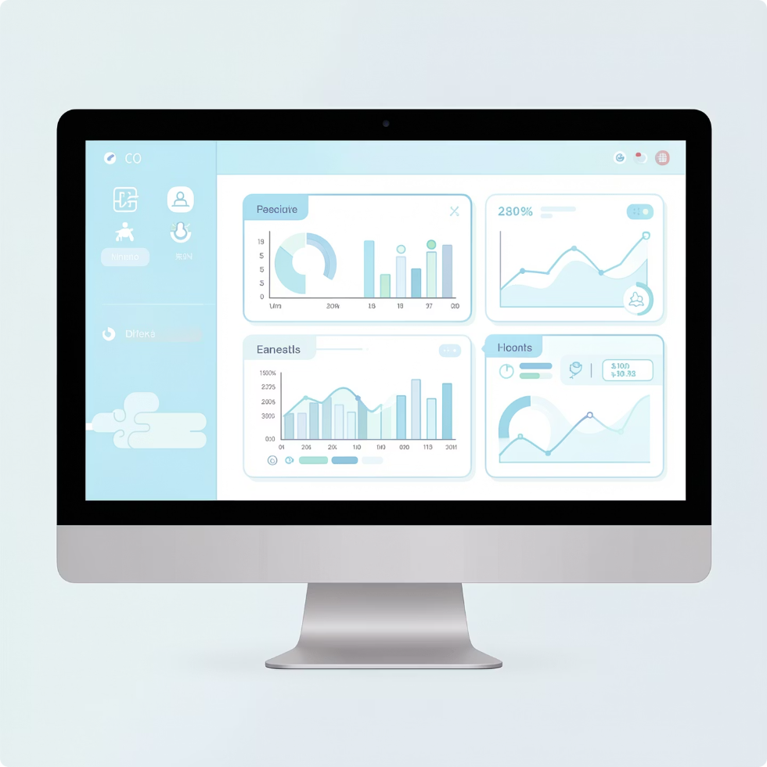
Le Projet de Tableau de Bord
Conception et Développement
Problématique Identifiée
Au fil de mon immersion dans le quotidien du centre VITECMA, j'ai pu identifier un problème opérationnel récurrent : la gestion de la file d'attente des véhicules reposait en grande partie sur des processus manuels et informels. Aux heures de pointe, le suivi du statut de chaque véhicule devenait difficile à gérer efficacement, générant des temps d'attente allongés et une confusion dans l'ordonnancement des passages.
Objectifs du Projet
Vision en Temps Réel
Offrir une vue complète de l'ensemble des véhicules présents dans le centre avec leurs statuts actuels
Gestion Simplifiée
Permettre au chef de centre et aux techniciens de gérer les statuts des inspections en un clic
Chronométrage Automatique
Mesurer la durée de chaque inspection selon la catégorie du véhicule (VL : 20 min, PL : 30 min)
Réduction des Attentes
Prévenir les engorgements et fluidifier le flux de travail du centre
Interface Intuitive
Fournir une interface accessible depuis n'importe quel poste du centre avec expérience utilisateur optimale
Sécurité des Données
Distinguer les rôles utilisateurs (administrateur / agent de consultation) avec protections appropriées
Architecture Technique
Laravel 13
Tailwind CSS 3
Framework PHP moderne avec architecture MVC pour le backend
Framework CSS utility-first pour l'interface utilisateur responsive
MySQL / Eloquent
Alpine.js 3
Base de données relationnelle avec ORM Eloquent pour Laravel
Framework JavaScript léger pour l'interactivité côté client
Laravel Breeze
Vite 8
Système d'authentification sécurisé avec gestion des sessions
Build tool moderne pour la compilation et le développement rapide

Slide 9





Fonctionnalités et Cycle de Vie
Logique Métier du Système
Ajout Véhicule
Statut Libre
Enregistrement d'un nouveau véhicule avec plaque, propriétaire et catégorie
Véhicule en attente dans la file, prêt à être inspecté
En Cours
Inspection active avec minuteur automatique selon la catégorie
Imprimé
PV émis, véhicule quitte le système automatiquement
Validé
Contrôle terminé et prêt pour l'impression du PV
Interface Utilisateur
Tableau de Bord Principal
Système de Filtres
Compteur Temps Réel
Liste paginée de tous les véhicules présents
Informations clés : plaque, propriétaire, catégorie (VL/PL)
Statut actuel avec code couleur
Compteur à rebours en temps réel
Boutons d'action pour changement de statut
Recherche textuelle sur plaque ou nom
Filtrage par statut (Libre, En cours, Validé)
Filtrage par catégorie (VL ou PL)
Pagination pour grandes listes
20 minutes pour véhicules légers (VL)
30 minutes pour poids lourds (PL)
Calcul depuis horodatage début
Persistance après rafraîchissement
Alerte visuelle en cas de dépassement
Sécurité et Gestion des Rôles
Authentification
RBAC (Système de Rôles)
Page de connexion personnalisée avec vérification des identifiants via Laravel Breeze
Administrateur : accès complet. Utilisateur standard : consultation uniquement
Middleware
Protection CSRF
Vérification des privilèges avant accès aux routes sensibles
Intégrité des actions garantie sur toutes les requêtes de modification

Slide 10
Perspectives et Conclusion
Avenir du Secteur
Évolutions Nationales en Cours
Extension Réseau
Réforme Code
180 nouveaux centres pour atteindre 600 centres nationaux d'ici 2026
Avent-projet de loi transmis septembre 2024, consultation février 2025
1
2
3
4
Portail NARSA
ISO 17020
Rendez-vous en ligne via khadamat.narsa.gov.ma depuis 2024
Accréditation complète aux normes internationales de qualité
Innovations Futures
Intelligence Artificielle
Plateforme Hive Mind
Analyse d'image pour détection automatique des défauts, prédiction des défaillances, optimisation des files d'attente
Interconnexion de tous les centres pour centralisation des données, détection de fraudes, alertes en temps réel
Afficheurs LED
Notifications SMS
Signalisation extérieure avec numéros de plaque en temps réel pour fluidifier le flux client
Application mobile pour consultation de la file d'attente et mise à jour des statuts
Conclusion
Ce stage au sein du centre de visite technique VITECMA d'Ait Melloul a été une expérience d'une richesse exceptionnelle, tant sur le plan professionnel que personnel. J'ai eu l'opportunité de découvrir un secteur essentiel de la sécurité routière, d'en comprendre les mécanismes opérationnels dans leur intégralité, et d'apporter une contribution concrète sous la forme d'un outil numérique directement utilisable par l'équipe du centre.
Le développement du tableau de bord de gestion m'a permis de mobiliser et d'approfondir mes compétences en développement web Full Stack - Laravel, Tailwind CSS, Alpine.js - dans un contexte professionnel réel, avec des contraintes et des exigences bien différentes de celles d'un exercice académique. Au-delà de la mission confiée, cette expérience m'a conforté dans mon orientation professionnelle vers le développement d'applications métier, un domaine où la technologie se met au service des processus réels pour générer une valeur tangible.
Ce stage m'a également ouvert les yeux sur l'immense chantier de transformation numérique qui attend le secteur de la visite technique au Maroc, avec des projets ambitieux comme la plateforme nationale interconnectée en cours de conception par le Ministère du Transport. Il est stimulant de penser que des outils comme celui que j'ai développé pourraient, à une échelle plus grande, contribuer à rendre les routes marocaines plus sûres.
« Un stage qui a permis de transformer un problème opérationnel concret en une solution numérique innovante, tout en apportant une contribution directe à l'efficacité du centre VITECMA. »

